Slide 1
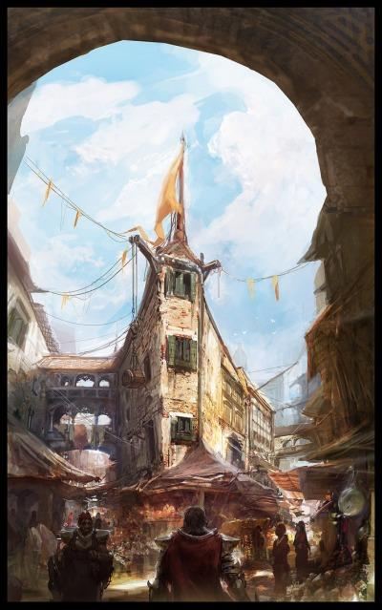
Mistrovství v DrD 2015
GameCon, Pardubice
B O Ž A K O
Město hříchu
Zpětná vazba
(od hráčů a PJů, pro D20)
Zpracoval: Guff

Slide 2
Poznámky úvodem
Na GameConu se pořádá turnaj v Dračím Doupěti (1.6)
Letos se zúčastnilo 155 hráčů v 24 družinách (5-8 hráčů)
Dobrodružství je rozděleno na 3 herní bloky (4-5-4 hodiny)
K dispozici bylo 13 PJů
Všem hráčům byl po GameConu zaslán dotazník přímo k DrD turnaji, vyplňených se vrátilo 85 (55%)
Všem PJům byl taktéž zaslán dotazník, vyplněných se vrátilo 100%
Z obou dotazníků je vypracována následující analýza
■ Mistrovství v DrD 2015 – Zpětná vazba pro D20

Slide 3
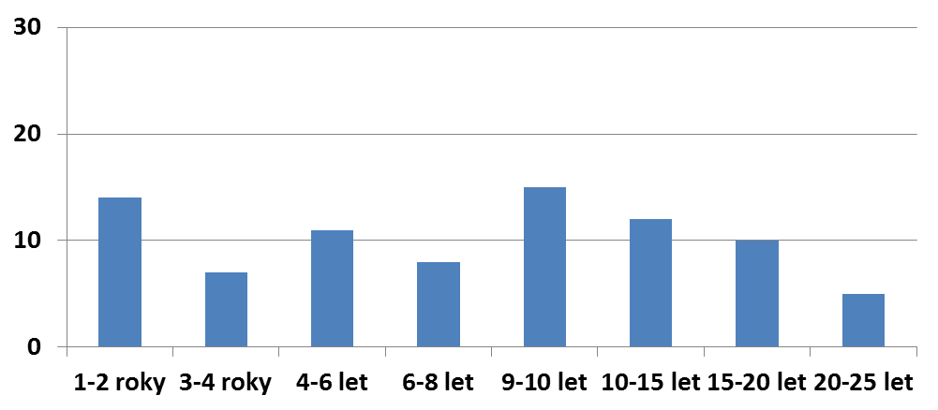
Data o hráčích a družinách
Otázka: Kolik let hraješ DrD?
■ Mistrovství v DrD 2015 – Zpětná vazba pro D20

Slide 4
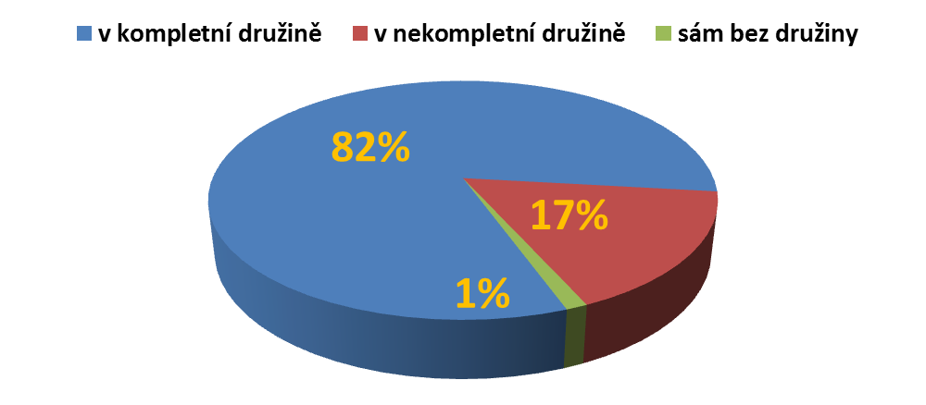
Data o hráčích a družinách
Otázka: Jak jsi přijel(a) na Mistrovství v DrD?
■ Mistrovství v DrD 2015 – Zpětná vazba pro D20

Slide 5
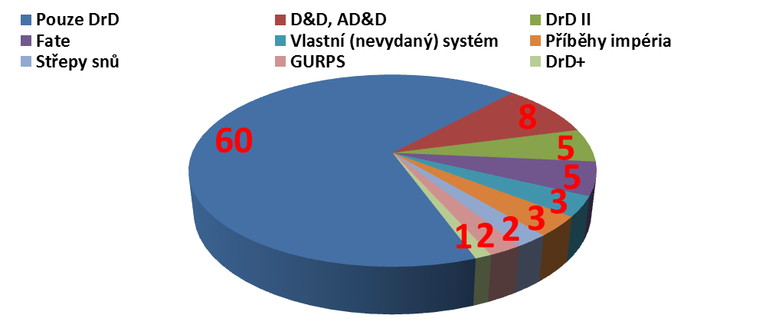
Data o hráčích a družinách
Otázka: Preferuješ DrD a nebo i jinou RPG hru?
Poznámka: Neuvedeny 1x jmenované hry – Shadowrun, Wheel of Time, Vampire the Masquerade, Mouse Guard, Dread, Primetime Adventure, Inspectres...
■ Mistrovství v DrD 2015 – Zpětná vazba pro D20

Slide 6
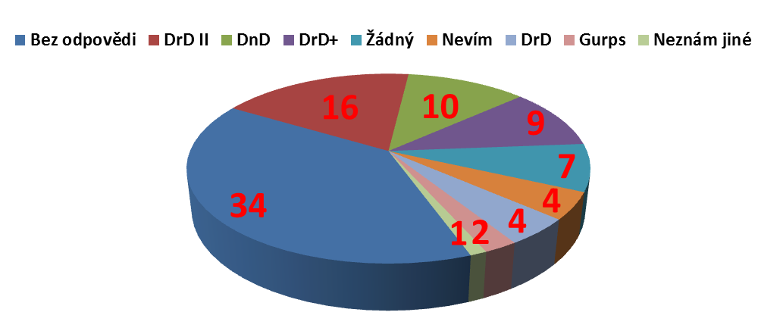
Data o hráčích a družinách
Otázka: Který systém by mohl nahradit DrD 1.6?
Poznámka: Neuvedeny 1x jmenované hry – Fate, 13th Age...
■ Mistrovství v DrD 2015 – Zpětná vazba pro D20

Slide 7
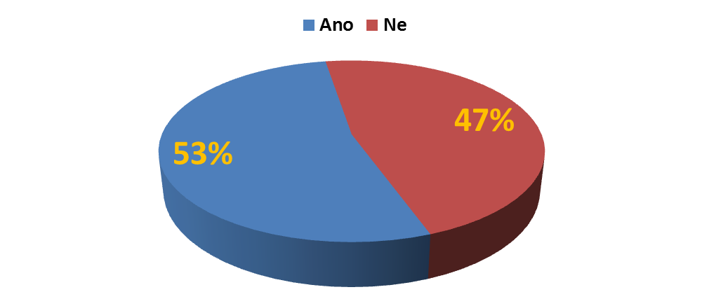
Data o hráčích a družinách
Otázka: Hrál(a) bys Mistrovství v DrD i v jiném systému?
■ Mistrovství v DrD 2015 – Zpětná vazba pro D20

Slide 8
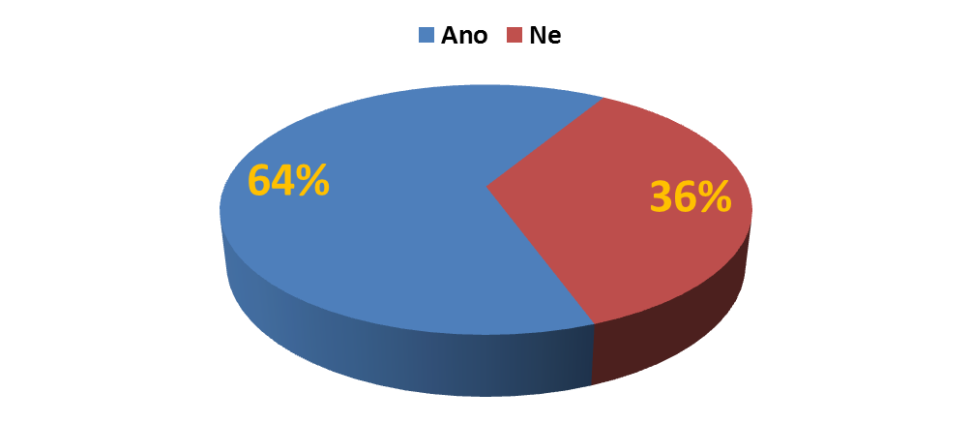
Data o PJích
Otázka: Hrál(a) bys Mistrovství v DrD i v jiném systému?
■ Mistrovství v DrD 2015 – Zpětná vazba pro D20

